Slide 1
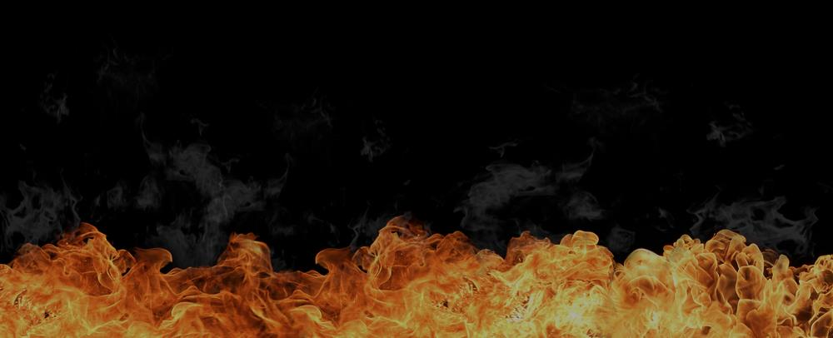


No puede usted evitar que Dios lo meta en el infierno. Asi que,
Apocalipsis 19:15 Y de su boca sale una espada aguda, para herir con ella a las naciones; y Él las regirá con vara de hierro; y Él pisa el lagar del vino del furor y de la ira del Dios Todopoderoso.
Mateo 13:41 El Hijo del Hombre enviará a sus ángeles, y recogerán de su reino a todo lo que hace tropezar, y a los que hacen iniquidad; 42 Y los lanzarán al horno de fuego; allí será el lloro y el crujir de dientes.
Temed antes a aquel que puede destruir el alma y el cuerpo en el infierno.
Salmos 119:119 [Como] escorias hiciste consumir a todos los impíos de la tierra; por tanto yo he amado tus testimonios. 120 Mi carne se ha estremecido por temor de ti; y de tus juicios tengo miedo.
Mateo 10:28
Dos preguntas rápidas si puedo,
por favor…
Me puede usted explicar
SU NECESIDAD DE JUSTICIA
???
???
2Tesalonicenses 1:8 en llama de fuego, para cobrar venganza de los que no conocen a Dios, y no obedecen al evangelio de nuestro Señor Jesucristo; 9 los cuales serán castigados con eterna perdición excluidos de la presencia del Señor, y de la gloria de su poder,
Estás a punto de aprender la respuesta correcta, la respuesta de Dios.
Si usted decide en este momento
en convertirse en un asesino en serie
pudiera afectar sus posibilidades de ir al cielo
?
?
Notes:
Si Dios decide ponerte en el infierno, ¿qué vas a hacer al respecto?
It’s a tough question. It’s okay if you don’t know. Es una pregunta difícil. Está bien si no sabes.
I know that you wouldn’t, but Se que no lo harías, pero

Slide 2
Hola, vecino, ¿cómo está? Bien. Sé un poquito de español.
Solo estoy de paso. No quiero hacerle daño. No estoy vendiendo nada. No quiero su dinero.
La verdad es que, cuando mueras, desafortunadamente, vas a pasar la eternidad en un lugar, peor de lo que pueda imaginar, la Biblia lo llama el Lago de Fuego
y no hay nada que puedas hacer al respecto.
Pero Dios no quiere eso. Así que me envió a avisarte
y a mostrarte exactamente cómo cambiarlo.
Sé que está ocupado; todo el mundo lo esta.
¿Podría pausar por cinco minutos, ni un minuto más, para cambiar la eternidad?
Notes:
I have a nice five minute presentation. May I show it to you?
Tengo una buena presentación de cinco minutos. ¿Puedo mostrarsela a usted?
Thank you. Have a nice day. Gracias. Ten un buen dia (noche).

Slide 3
Muchos rogarán y suplicarán a Dios en el Día del Juicio Final:
Mateo 24:11 Y muchos falsos profetas se levantarán, y engañarán a muchos Mateo 7:13 Entrad por la puerta estrecha; porque ancha [es] la puerta, y espacioso el camino que lleva a la perdición y muchos son los que entran por ella. 14 Porque estrecha [es] la puerta, y angosto el camino que lleva a la vida, y pocos son los que la hallan.
Muchos me dirán en aquel día,
Señor, Señor, ¿no en tu nombre hicimos muchos milagros?
Mateo 7:22
Juan 12:47 Y si alguno oye mis palabras, y no cree, yo no le juzgo; porque no vine para juzgar al mundo, sino para salvar al mundo. 48 El que me rechaza, y no recibe mis palabras, tiene quien le juzgue; la palabra que he hablado, ésta le juzgará en el día final. 49 Porque yo no he hablado de mí mismo; sino que el Padre que me envió, Él me dio mandamiento de lo que he de decir, y de lo que he de hablar.
Yo amé a mi prójimo
Yo era bastante bueno
Soy ateo
Le di mucho a la caridad
Mi papá era pastor
Fui bautizado
Nunca maté a nadie
Fui a la iglesia
Todas las religiones son iguales
Guardé los 10 mandamientos
Construí iglesias, casas y hospitales
Creí en Dios / Jesús
Yo era un diácono
Mateo 7:22 Muchos me dirán en aquel día: Señor, Señor, ¿no profetizamos en tu nombre, y en tu nombre echamos fuera demonios, y en tu nombre hicimos muchos milagros? 23 Y entonces les protestaré: Nunca os conocí; apartaos de mí, obradores de maldad. Mateo 25:41 Entonces dirá también a los de la izquierda: Apartaos de mí, malditos, al fuego eterno preparado para el diablo y sus ángeles.
Adopté niños pobres
Te pregunté en mi corazón
Hice todo lo que mi religión me dijo
…bla, bla, bla
Seguí la regla de oro
Enseñé la Escuela Dominical
¿Cómo responderá Dios en todo momento?...

Slide 4
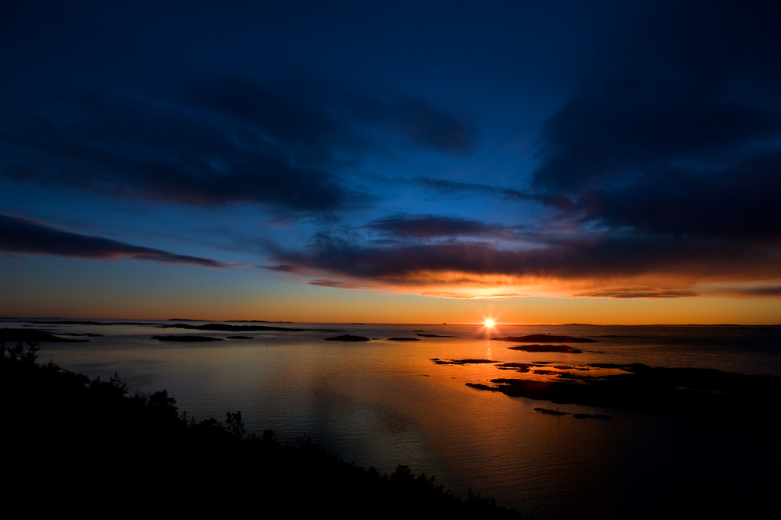
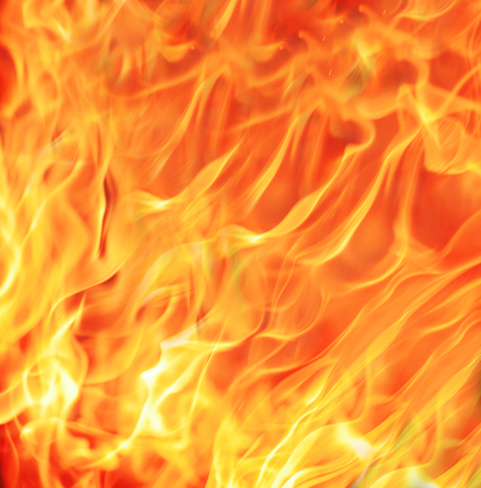
Y entonces les protestaré:
Mateo 7:23
Mateo 25:41
Nunca os conocí; apartaos de mí,
obradores de maldad…al fuego eterno
¿Por qué? Porque ellos trabajan la iniquidad.
Ellos creen en sus obras…
Sé
Bueno
Sé
Malo
El Cielo
El Infierno
ir
ir
Mentira
Esta es lo que los mantiene fuera del Cielo.

Slide 5

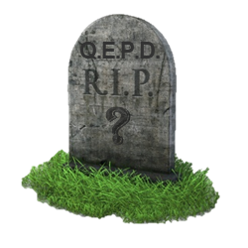

















El Cielo será muy, muy diferente de la Tierra.
El libro de Apocalipsis dice:
Apocalipsis 21:27
no entrará en ella ^{[El Cielo]}
ninguna cosa que…hace abominación
Apocalipsis 21:1 Y vi un cielo nuevo y una tierra nueva; porque el primer cielo y la primera tierra habían pasado, y el mar no existía ya más. …4 Y enjugará Dios toda lágrima de los ojos de ellos; y ya no habrá muerte, ni habrá más llanto, ni clamor, ni dolor; porque las primeras cosas pasaron.
Lucas 16:15…Vosotros sois los que os justificáis a vosotros mismos delante de los hombres; pero Dios conoce vuestros corazones; porque lo que los hombres tienen en alta estima, delante de Dios es abominación.
Sus obras son “abominación” a Dios.
Notes:
Mios tambien

Slide 6

Apocalipsis también dice:
Apocalipsis 21:27
Proverbios 19:5 El testigo falso no quedará sin castigo; y [el que] habla mentiras no escapará.
Salmos 101:7 No habitará dentro de mi casa el que hace fraude; el que habla mentiras no se afirmará delante de mis ojos.
Apocalipsis 22:14 Bienaventurados los que guardan sus mandamientos, para tener derecho al árbol de la vida, y poder entrar por las puertas en la ciudad. 15 Mas los perros estarán afuera, y los hechiceros, y los disolutos, y los homicidas, y los idólatras, y cualquiera que ama y hace mentira.
no entrará en ella ^{[El Cielo]}
ninguna cosa que hace..… ;
Mentir es abominación a Dios.
Proverbios 12:22 Los labios mentirosos [son] abominación a Jehová
Y ciertamente puede inventar una !
Notes:
Al igual que matar, mentir es una abominación a Dios.
Yo tambien.

Slide 7
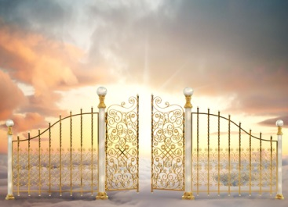

Entonces, la verdad absoluta de la Biblia es…
Dios nunca puede dejar nada de esto en el cielo.
1Corintios 6:9 ¿No sabéis que los injustos no heredarán el reino de Dios? No os engañéis: Ni los fornicarios, ni los idólatras, ni los adúlteros, ni los afeminados, ni los que se echan con varones, 10 ni los ladrones, ni los avaros, ni los borrachos, ni los maldicientes, ni los estafadores, heredarán el reino de Dios.
Isaias 64:6 Si bien todos nosotros somos como suciedad, y todas nuestras justicias como trapo de inmundicia; y caímos todos nosotros como la hoja, y nuestras maldades nos
llevaron como viento. 7 Y nadie [hay] que invoque tu nombre, que se despierte para asirse de ti; por lo cual escondiste de nosotros tu rostro, y nos dejaste marchitar en poder de nuestras maldades. Job 15:16 ¿Cuánto menos el hombre abominable y vil, que bebe la iniquidad como agua?
Mateo 7:23
Apocalipsis 21:27
Proverbios 6:16 Seis cosas aborrece Jehová, y aun siete abomina su alma: 17 Los ojos altivos, la lengua mentirosa, las manos derramadoras de sangre inocente, 18 el corazón que maquina pensamientos inicuos, los pies presurosos para correr al mal, 19 el testigo falso que habla mentiras, y el que siembra discordia entre los hermanos.
Si usted puede trabajar la iniquidad - y puede,
Galatas 5:19 Y manifiestas son las obras de la carne, que son: Adulterio, fornicación, inmundicia, lascivia, 20 idolatría, hechicerías, enemistades, pleitos, celos, iras, contiendas, disensiones, herejías, 21 envidias, homicidios, borracheras, desenfrenos, y cosas semejantes a estas; de las cuales os denuncio, como también ya [os] denuncié, que los que hacen tales cosas, no heredarán el reino de Dios.
Si usted puede trabajar abominación - y puede,
Entonces, de ninguna manera puede entrar al cielo.

Slide 8

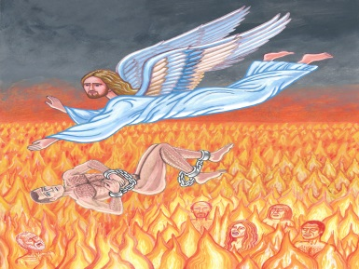

Si usted puede - no puede ir al cielo.
Proverbios 19:9 El testigo falso no quedará sin castigo; y [el que] habla mentiras, perecerá.
Salmos 101:7 No habitará dentro de mi casa el que hace fraude; el que habla mentiras no se afirmará delante de mis ojos.
Apocalipsis 21:6 Y me dijo: Hecho es. Yo soy el Alfa y la Omega, el principio y el fin. Al que tuviere sed, yo le daré de la fuente del agua de vida gratuitamente. 7
El que venciere, heredará todas las cosas; y yo seré su Dios, y él será mi hijo. 8 Pero los temerosos e incrédulos, los abominables y homicidas, los fornicarios y hechiceros, los idólatras, y todos los mentirosos, tendrán su parte en el lago que arde con fuego y azufre, que es la muerte segunda.
¡Ese es usted!
A menos que sea
completamente imposible para usted mentir.
Isaias 63:8 Porque dijo: Ciertamente mi pueblo [son], hijos que no mienten;
y fue su Salvador.
, tendrán su parte en el lago que arde con fuego y azufre
Proverbios 14:5 El testigo verdadero no mentirá; mas el testigo falso hablará mentiras.
Salmos 89:37 Como la luna será firme para siempre, y como un testigo fiel en el cielo. (Selah)
Apocalipsis 21:8
No importa lo que hiciste o lo que creíste.
Notes:
Not if you do lie. Not if you have lied. If you can lie. No si miente. No si ha mentido. Si puede mentir.
No solo grandes mentirosos. Pequenos mentirosos tambien.

Slide 9
Debe ser completamente imposible para ti mentir
Juan 8:44 Vosotros sois de [vuestro] padre el diablo, y los deseos de vuestro padre queréis hacer; él ha sido homicida desde el principio, y no permaneció en la verdad porque no hay verdad en él. Cuando habla mentira, de suyo habla, porque es mentiroso y padre de mentira. 1Juan 3:8 El que hace pecado, es del diablo;…9 Todo aquel que es nacido de Dios, no peca, porque su simiente permanece en él; y no puede pecar, porque es nacido de Dios.10 En esto son manifiestos los hijos de Dios, y los hijos del diablo; todo el que no hace justicia, y que no ama a su hermano, no es de Dios.
Romanos 10:2-3
tienen celo de Dios,
Pero no no conforme a ciencia
Ellos son ignorante de ,
and going about to establisheir own righteousness
have not submitted themselves unto
.
¿Pero cómo?...
…SU NECESIDAD DE JUSTICIA
Isaias 63:8 Porque dijo: Ciertamente mi pueblo [son], hijos que no mienten;
y fue su Salvador.
Proverbios 14:5 El testigo verdadero no mentirá; mas el testigo falso hablará mentiras. Salmos 89:37 Como la luna será firme para siempre, y como un testigo fiel en el cielo. (Selah)
Romanos 10:2 Porque yo les doy testimonio de que tienen celo de Dios, pero no conforme a ciencia. 3 Porque ignorando la justicia de Dios, y procurando stablecer su propia justicia, no se han sujetado a la justicia de Dios. 4 Porque el fin de la ley [es] Cristo, para justicia a todo aquel que cree.
Notes:
Remember I asked you about your need for righteousness? Recuerda que le pregunté de esa?

Slide 10







Romanos 1:17 Porque en él la justicia de Dios es revelada de fe en fe, como está escrito: Mas el justo por la fe vivirá.
they have a zeal of God,
But not according to knowledge
For they ignorante de ,
y procurando establecereir own righteousness
no se han sujetado a .
Romanos 10:2-3
Romanos 3:21 Mas ahora, aparte de la ley, la justicia de Dios es manifestada, siendo testificada por la ley y los profetas;
La Justicia de Dios
Hechos 4:12 Y en ningún otro hay salvación; porque no hay otro nombre bajo del cielo, dado a los hombres, en que debamos ser salvos.
Su propia justicia
Juan 14:6 Jesús le dijo: Yo soy el camino, la verdad y la vida; nadie viene al Padre, sino por mí.
La Justicia de Dios
Juan 10:1 De cierto, de cierto os digo: El que no entra por la puerta en el redil de las ovejas, sino que sube por otra parte, el tal es ladrón y salteador.…7 Volvió, pues, Jesús a decirles: De cierto, de cierto os digo: Yo soy la puerta de las ovejas. 8 Todos los que antes de mí vinieron, ladrones son y salteadores; pero no los oyeron las ovejas. 9 Yo soy la puerta; el que por mí entrare, será salvo; y entrará, y saldrá, y hallará pastos. 10 El ladrón no viene sino para hurtar y matar y destruir; yo he venido para que tengan vida, y para que [la] tengan en abundancia.
¡Esta es exactamente la razón por la cual
la Biblia es el único camino al cielo!
e
=mc²

Slide 11
Necesita usted
La Justicia de Dios
no
su propia justicia
Todas las religiones del mundo solo saben…
e
su
propia justicia
=mc²

Slide 12

Lucas 1:35 And the angel answered and said unto her, The Holy Ghost shall come upon thee, and the power of the Highest shall overshadow thee: therefore also that holy thing which shall be born of thee shall be called the Son of God.
1Juan 3:9 Whosoever is born of God doth not commit sin; for his seed remaineth in him: and he cannot sin, because he is born of God.
Era completamente imposible que Jesús pecara…
Al que no conoció pecado,
Tito 1:2 en la esperanza de la vida eterna, la cual Dios, que no puede mentir, prometió…
Santiago 1:13 …Dios no puede ser tentado con el mal, ni Él tienta a nadie;
Hebreos 4:15 Porque no tenemos un Sumo Sacerdote que no pueda compadecerse de nuestras flaquezas; sino [uno] que fue tentado en todo según nuestra semejanza, [pero] sin pecado. (Jesús fue "tentado" por cualquier tentador que hizo una oferta (Satanás o los fariseos)). Lucas 4:2 por cuarenta días, y era tentado por el diablo Juan 8:6 Mas esto decían tentándole, (Jesús NO pudo ser "tentado" a tomar esas ofertas ni por un momento. Él NO PUEDE mentir y NO PUEDE pecar y NO PUEDE SER ENTENDIDO para hacerlo). Santiago 1:14 sino que cada uno es tentado cuando de su propia concupiscencia es atraído, y seducido. (Jesús nunca fue ENCANTADO en absoluto. NUNCA tuvo "su propia lujuria". Ellos lo TENTARON, pero NO PUEDE SER TENTADO).
2 Corintios 5:21
1Pedro 2:21 Porque para esto fuisteis llamados; pues que también Cristo padeció por nosotros, dejándonos ejemplo, para que vosotros sigáis sus pisadas: 22 El cual no hizo pecado; ni fue hallado engaño en su boca:

Slide 13

Al que no conoció pecado, lo hizo pecado por nosotros, para que nosotros fuésemos hechos justicia de Dios en Él.
Juan 8:58 Jesús les dijo: De cierto, de cierto os digo: Antes que Abraham fuese, yo soy. 59 Entonces tomaron piedras para arrojárselas Juan 10:30 Yo y [mi] Padre uno somos. 31 Entonces los judíos volvieron a tomar piedras para apedrearle. 32 Les respondió Jesús: Muchas buenas obras os he mostrado de mi Padre, ¿por cuál de esas obras me apedreáis? 33 Le respondieron los judíos, diciendo: Por buena obra no te apedreamos, sino por la blasfemia; y porque tú, siendo hombre, te haces Dios.
1Timoteo 3:16 Y sin contradicción, grande es el misterio de la piedad: Dios fue manifestado en carne; justificado en el Espíritu; visto de los ángeles; predicado a los gentiles; creído en el mundo; recibido arriba en gloria.
Juan 1:1 En el principio era el Verbo, y el Verbo era con Dios, y el Verbo era Dios. 2 Éste era en el principio con Dios. 3 Todas las cosas por Él fueron hechas, y sin Él nada de lo que ha sido hecho, fue hecho.
2 Corintios 5:21
imposibilidad del pecado
La Justicia de Dios
nos da
Justicia
Imposibilidad del pecado!
Mentiroso!
Ninguna otra persona o religión puede ofrecer
Jesús es Dios!
Notes:
You can't earn it. You can't buy it. You can only receive it free.
No puedes ganarlo. No puedes comprarlo Solo puedes recibirlo gratis.

Slide 14
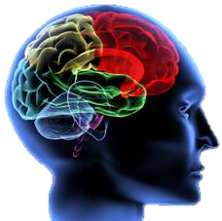
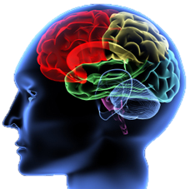
Lucas 13:3 Os digo: No, antes si no os arrepentís, todos pereceréis igualmente.
Lucas 13:5 Os digo: No, antes si no os arrepentís, todos pereceréis igualmente.
Pero Dios...de esta ignorancia,
ahora demanda a todos los hombres que se arrepientan :
1Samuel 15:35 …Samuel lloraba por Saúl. Y Jehová se arrepintió de haber puesto a Saúl por rey sobre Israel.
(¿Qué hizo Dios? ¿Qué ACT realizó? ¿Qué TURN hizo?)
¡NO CAMBIÓ NADA, EXCEPTO SU MENTE!
Hechos 17:30
"Arrepentirse" es cambiar tu mente
después de aprender sobre La Justicia de Dios.
Jeremias 18:7-10
2 Timoteo 2:25
Genesis 6:6 Y se arrepintió Jehová de haber hecho hombre en la tierra, y le pesó en su corazón. (Dios es el primer ser en la Biblia que "se arrepiente")
Jeremias 18:7 En un instante hablaré acerca de una nación, o de un reino, para arrancar, y derribar, y destruir. 8 Y si esta nación de la cual he hablado se vuelve de su maldad, yo me arrepentiré del mal que había pensado hacerle. 9 Y en un instante hablaré acerca de una nación y de un reino, para edificar y para plantar. 10 Pero si hiciere lo malo delante de mis ojos, no oyendo mi voz, me arrepentiré del bien que había determinado hacerle.
¡Cambia su mente!
De…
A…
su propia justicia
La Justicia de Dios
2Timoteo 2:25…si quizá Dios les dé que se arrepientan para conocer la verdad,
Apocalipsis 2:22 He aquí, yo la arrojaré en cama, y a los que adulteran con ella, en muy grande tribulación, si no se arrepienten de sus obras.
Apocalipsis 16:11 y blasfemaron contra el Dios del cielo por causa de sus dolores, y por sus plagas, y no se arrepintieron de sus obras.
sus propias obras
Las obras de Jesús
posible pecar
Imposible pecar
Notes:
To repent doesn’t mean to stop smoking and drinking and cheating on your spouse and start going to church.
Arrepentirse no significa dejar de fumar y beber y engañar a su esposa y comenzar a ir al iglesia.

Slide 15
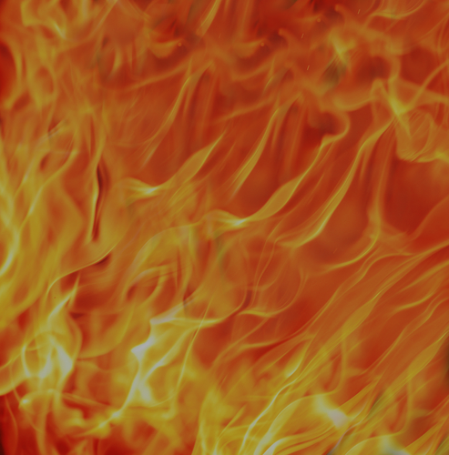

En el Lago de Fuego, usted lo hará...
refresque mi lengua; porque soy atormentado en esta llama.
encenderse en un dolor inimaginable,
Lucas 16:24
la lengua…es inflamada del infierno.
incluso su lengua estará en llamas,
Santiago 3:6
Revelation 20:15 Y el que no fue hallado escrito en el libro de la vida fue lanzado en el lago de fuego.
Fueron enteramente consumidos de terrores
Salmos 73:19
constantemente en la oscuridad absoluta,
Judas 1:13
a las cuales está reservada la oscuridad de las tinieblas para siempre
una gran oscuridad que sentirá,
tinieblas cubrirán la tierra, y oscuridad los pueblos
Isaias 60:2
Exodo 10:21
tinieblas …, tales que cualquiera las palpe.
regularmente azotado y pisoteado
Isaias 28:18
vuestro acuerdo con el infierno no será firme; cuando pasare el turbión del azote, seréis de él hollados.
Genesis 3:15
por una criaturas masiva y despiadada,
Y pondré enemistad entre ti y la mujer, y entre tu simiente y su simiente; Él te herirá en la cabeza, y tú le herirás en el calcañar.
Lucas 12:47
enormes tormentas interminables,
Y aquel siervo que … ni hizo conforme a su voluntad, recibirá muchos azotes.
Salmos 11:6
Job 27:21
olas de carbones ardientes que te golpean,
Sobre los malos lloverá lazos; fuego, azufre y terrible tempestad
y tempestad lo arrebatará de su lugar. por Él las rocas son quebradas. (Nahum 1:6)
muy lentamente fundiéndose
Lo verá … se consumirá
Salmos 112:10
hasta tu mismo núcleo - un gusano.
el hombre que [es] un gusano
Job 25:6
Notes:
You will not burn up in Hell, the Bible says you will melt. Usted no solo va a quemar en el infierno, la Biblia dice que se derrita (melt/fundir).

Slide 16
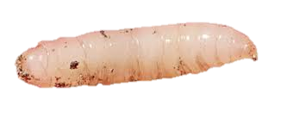

Finalmente, usted será…
Exodo 16:15…Es el pan que Jehová os da para comer. …20 Mas ellos no obedecieron a Moisés, sino que algunos dejaron de ello para otro día, y crió gusanos, y se pudrió; y se enojó contra ellos Moisés. …23 Y él les dijo: Esto es lo que ha dicho Jehová: Mañana es el santo sábado, el reposo de Jehová: lo que hubiereis de cocer, cocedlo hoy, y lo que hubiereis de cocinar, cocinadlo; y todo lo que os sobrare, guardadlo para mañana. 24 Y ellos lo guardaron hasta la mañana, según Moisés había mandado, y no se pudrió, ni hubo en él gusano.
(comida malcriada genera gusanos, un gusano es un gusano para Dios)
Un gusano
Marcos 9:44
atrapado en un cruel lago de fuego,
pasara la eternidad -
Marcos 14:21
deseando que nunca usted hubiera nacido.
Isaias 66:24 Y saldrán, y verán los cadáveres de los hombres que se rebelaron contra mí; porque su gusano nunca morirá, ni su fuego se apagará; y serán abominables a toda carne.
Su mayor pesar...será este momento ahora mismo.
Horrenda cosa es caer en manos del Dios vivo.
Marcos 9:44 donde el gusano de ellos no muere…
Marcos 14:21… Bueno le fuera a tal hombre nunca haber nacido.
Hebreos 10:31

Slide 17
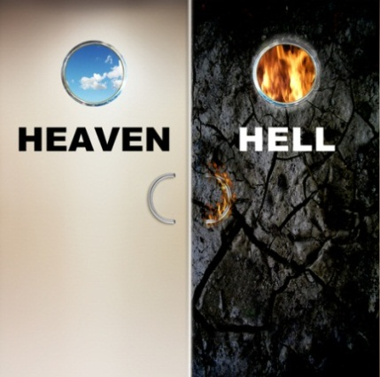
Entonces, la pregunta final es…
¿O morirá confiando en
Su propia
justicia?
¿Quiere usted
La Justicia
de Dios?
(El Cielo)
(El Infierno)
Porque todo aquel que invocare el nombre del Señor será salvo.
Romanos 10:13
Notes:
It is very simple. Es muy simple.

Slide 18
Necesita orar sinceramente…
Querido Señor,
Hebreos 6:1…los rudimentos de la doctrina de Cristo, vamos adelante a la perfección; no echando otra vez el fundamento del arrepentimiento de obras muertas, y de la fe en Dios, (Si "te apartas de tus pecados" dejas de hacer pecados.
Si "te das vuelta", ¡dejas de hacer obras. ¡Debes dejar de trabajar! o perecer.)
ME ARREPIENTO de mis obras
– son abominaciones.
Juan 8:58 Jesús les dijo: De cierto, de cierto os digo: Antes que Abraham fuese, yo soy. 59 Entonces tomaron piedras para arrojárselas: Juan 10:30 Yo y [mi] Padre uno somos. 31 Entonces los judíos volvieron a tomar piedras para apedrearle. 32 Les respondió Jesús: Muchas buenas obras os he mostrado de mi Padre, ¿por cuál de esas obras me apedreáis? 33 Le respondieron los judíos, diciendo: Por buena obra no te apedreamos, sino por la blasfemia; y porque tú, siendo hombre, te haces Dios.
CREO QUE JESÚS ES DIOS.
El Único Dios Verdadero.
CREO QUE JESÚS
murió por mí y resucitó.
1Corintios 15:1 Además os declaro, hermanos, el evangelio…2 por el cual asimismo sois salvos, …3… Que Cristo murió por nuestros pecados conforme a las Escrituras; 4 y que fue sepultado, y que resucitó al tercer día, conforme a las Escrituras;
ME SOMETO a LA JUSTICA DE DIOS
entonces tendré la imposibilidad de pecar.
Salmos 81:15 Los aborrecedores de Jehová se le hubieran sometido; y el tiempo de ellos fuera para siempre.
1Juan 3:10 En esto son manifiestos los hijos de Dios, y los hijos del diablo; todo el que no hace justicia, y que no ama a su hermano, no es de Dios.
Amén.
¿Usted le gustaría orar ahora mismo?
Notes:
Let's pray together. I will pray a quick prayer and then you will repeat after me. Okay? Oremos.
Dear Lord, thank you for this time. If Sindy prays to you sincerely you have promised to hear her.
Oremos juntos. Querido Jesus, Te doy gracias por estos cinco minutos con Sindy. Y ahora, si Sindy te ora sinceramente, has prometido salvarla. [Name] repíteme, por favor.
Did you mean that? (Did you pray that sincerely?) ¿Lo oraste sinceramente? ¿Su oracion fue sincera?

Slide 19
Si oraste eso y lo dijiste en serio…
1Juan 3:9 Todo aquel que es nacido de Dios, no peca, porque su simiente permanece en él; y no puede pecar, porque es nacido de Dios.
Tiene la IMPOSIBILIDAD DE PECAR
Hebreos 12:23 a la congregación general e iglesia de los primogénitos que están inscritos en el cielo, y a Dios el Juez de todos, y a los espíritus de los justos hechos perfectos,
Su ESPÍRITU es 100% perfecto y no puede pecar
No importa lo que su CARNE haga
Romanos 8:8 Así que, los que están en la carne no pueden agradar a Dios.9Mas vosotros no estáis en la carne, sino en el Espíritu, si es que el Espíritu de Dios mora en vosotros..
Tiene LA JUSTICIA DE DIOS
Filipenses 3:9 y ser hallado en Él, no teniendo mi propia justicia, que es de la ley, sino la que es por la fe de Cristo, la justicia que es de Dios por la fe;
NUNCA puede perderlo
Juan 10:28 y yo les doy vida eterna, y no perecerán jamás, ni nadie las arrebatará de mi mano.
Incluso si se convierte en un asesino en serie
1Juan 3:5 Y sabéis que Él apareció para quitar nuestros pecados, y no hay pecado en Él. 1Pedro 2:22 El cual no hizo pecado; ni fue hallado engaño en su boca:
¡Porque Jesús NO fue un asesino en serie!
Notes:
One hundred percent cien por ciento
For any reason sin ninguna razón

Slide 20
Dentro de unos años, alguien le
puede preguntar:
"¿Va a ir al cielo cuando mueras"?
Romanos 4:5 Pero al que no obra, pero cree en Aquél
…6… Dios atribuye justicia sin las obras
Absolutamente!
Ahora puede responder…
Juan 3:36 El que cree en el Hijo tiene vida eterna;
1Juan 5:11 Y éste es el testimonio: Que Dios nos ha dado vida eterna; y esta vida está en su Hijo. 12 El que tiene al Hijo, tiene la vida; el que no tiene al Hijo de Dios, no tiene la vida.
"¿Cómo puede decir eso?" pueden preguntar.
Porque…
Tengo La Justicia de Dios.
1Juan 2:25 Y ésta es la promesa que Él nos hizo; la vida eterna.
Tito 1:2 en la esperanza de la vida eterna, la cual Dios, que no puede mentir, prometió desde antes del principio de los siglos,
¡Es imposible para mí ir al infierno!
Notes:
Can you speak more slowly please so I can understand? ¿Puedes hablar más despacio por favor para que yo pueda entender?
I can’t answer all of them in Spanish, sorry. No puedo responder todas en español, lo siento.

Slide 21

Notes:
Esta bien. Todo terminado. En cinco minutos. Tengo que ir. Mil gracias por su tiempo. Si no te veo otra vez en esta vida, voy a verle en el cielo.

